Slide 1
Практические аспекты использования Федеральной информационной адресной системы
ФЕДЕРАЛЬНАЯ НАЛОГОВАЯ СЛУЖБА
Начальник отдела информационных технологий
УФНС России по Мурманской области
Плаксин Дмитрий Алексеевич
05.08.2015

Slide 2
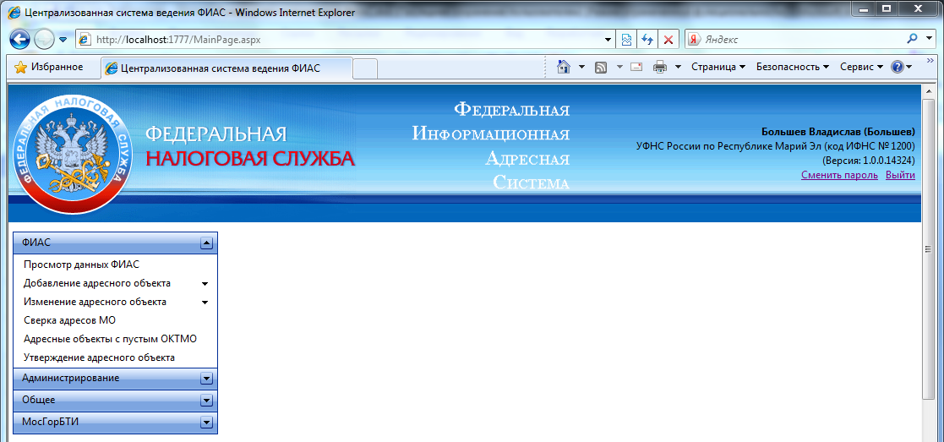
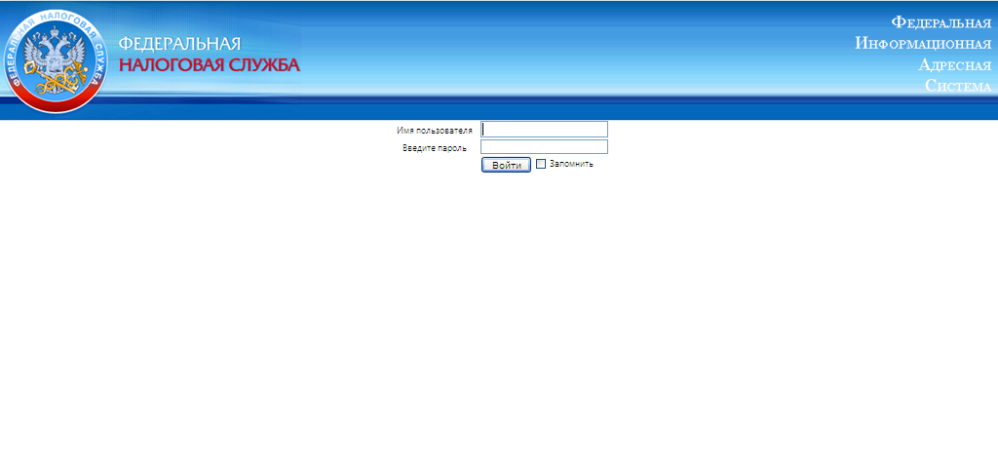
Начало работы с программой
запустить Интернет браузер.
набрать адрес системы ведения ФИАС в сети интернет: http://fiasmo.nalog.ru
После успешной аутентификации пользователь попадает на главную страницу
После ввода адреса пользователь попадет на форму аутентификации:

Slide 3
Роли
Федеральный уровень
Утверждение изменений
Администрирование пользователей
Региональный уровень
Утверждение изменений
Просмотр данных
Уровень для ОМСУ
Редактирование данных
Просмотр данных
Редактирование данных
Просмотр данных
Редактирование данных
Утверждение изменений

Slide 4
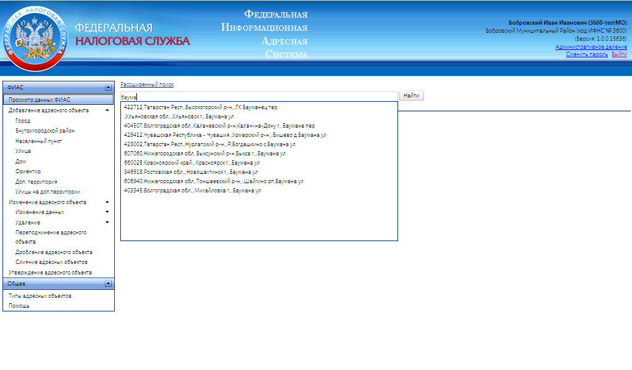
Работа с ФИАС→Просмотр данных

Slide 5
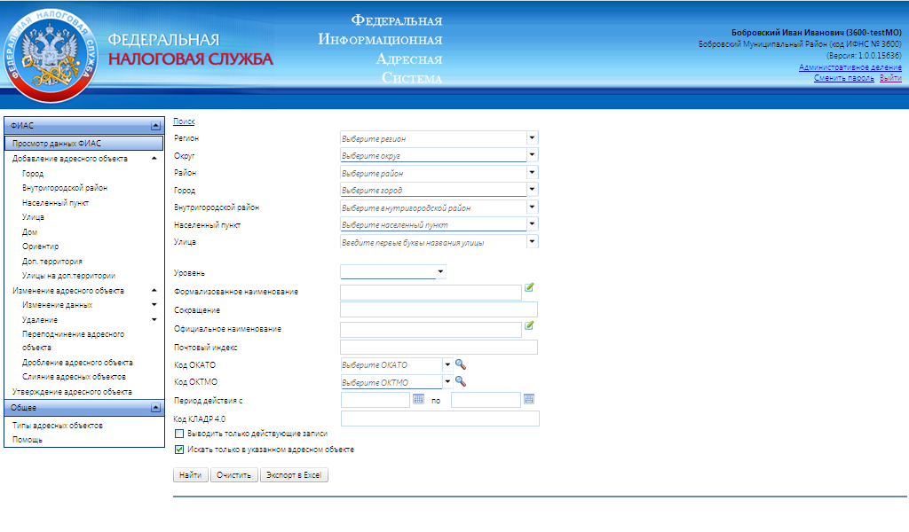
Работа с ФИАС→Просмотр данных

Slide 6
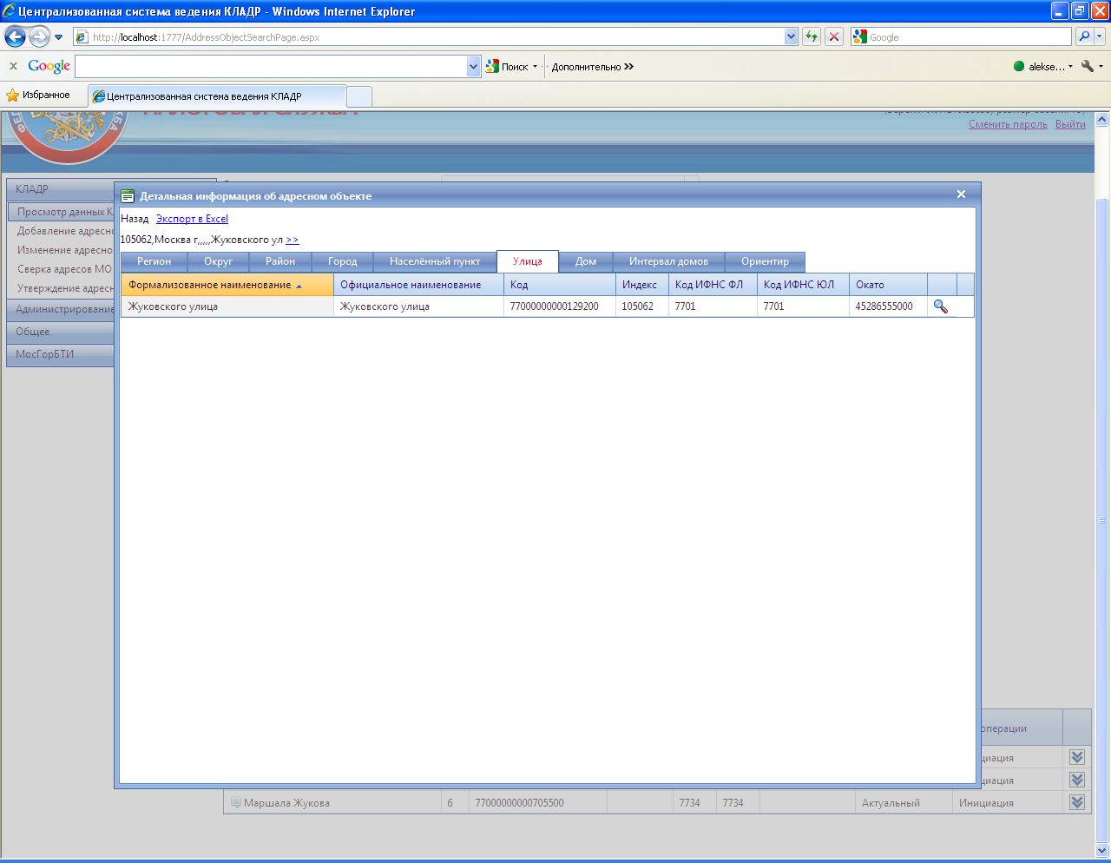
Работа с ФИАС→Просмотр данных

Slide 7
Работа с ФИАС→Внесение изменений

Slide 8
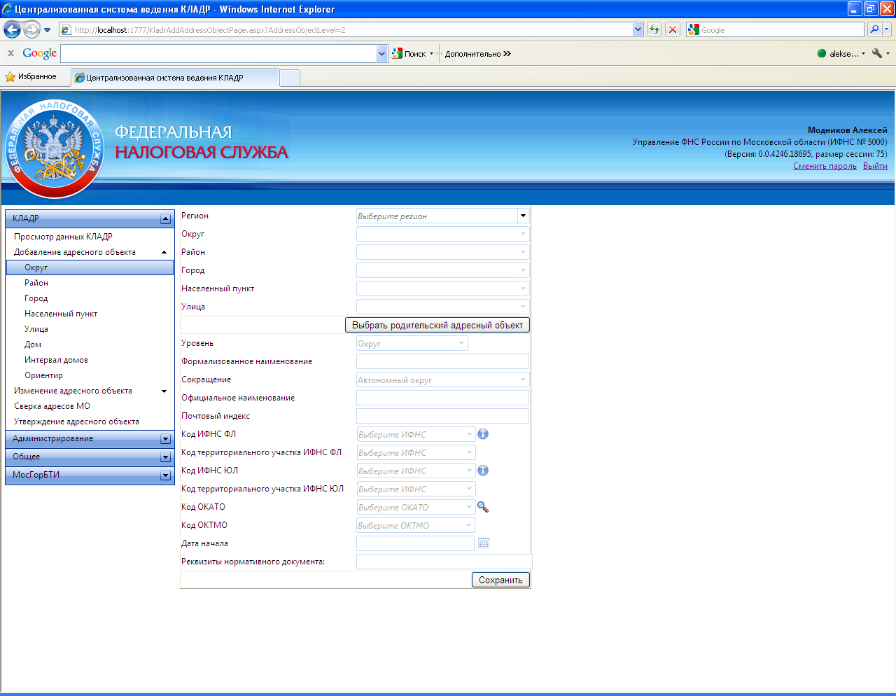
Работа с ФИАС→Внесение изменений

Slide 9
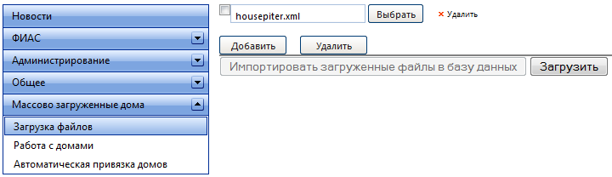
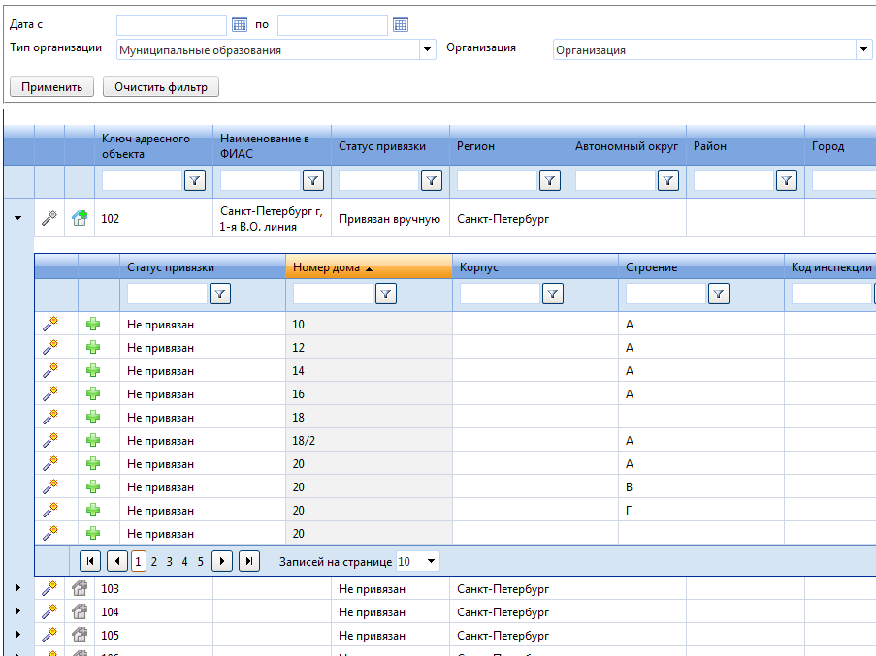
Работа с ФИАС→Внесение изменений

Slide 10
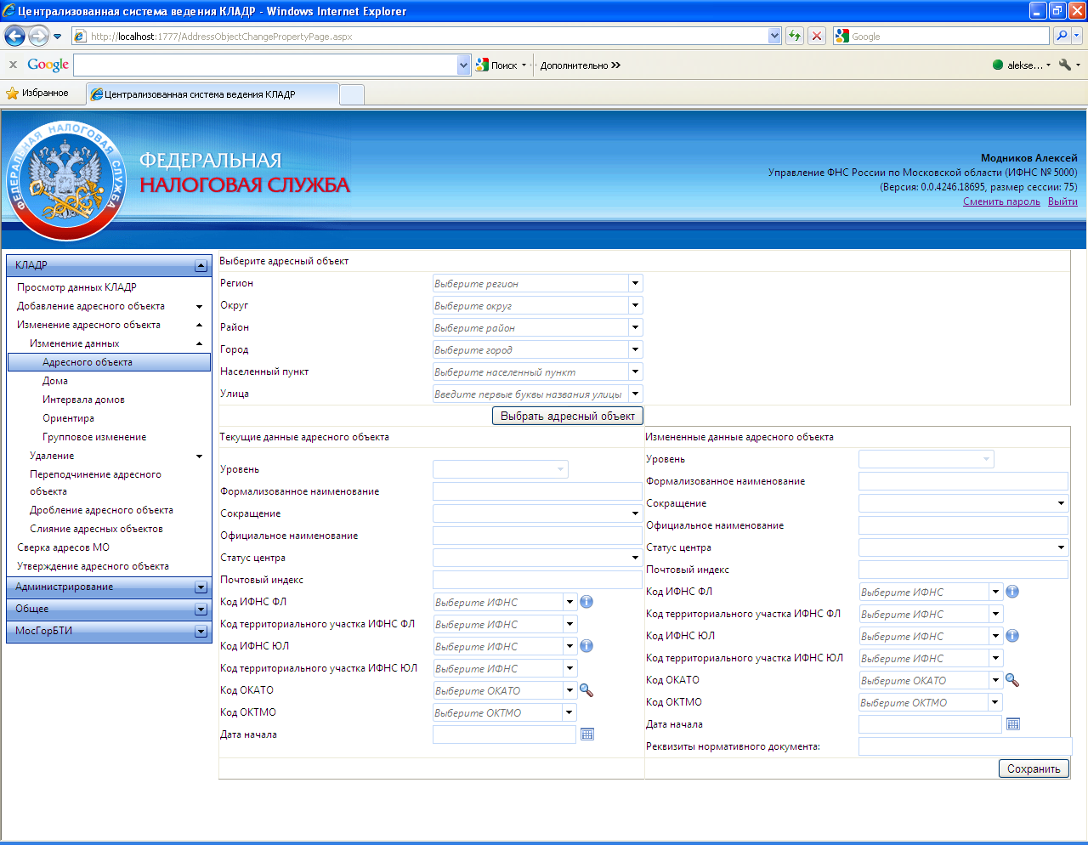
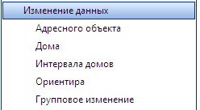
Работа с ФИАС→Внесение изменений

Slide 11
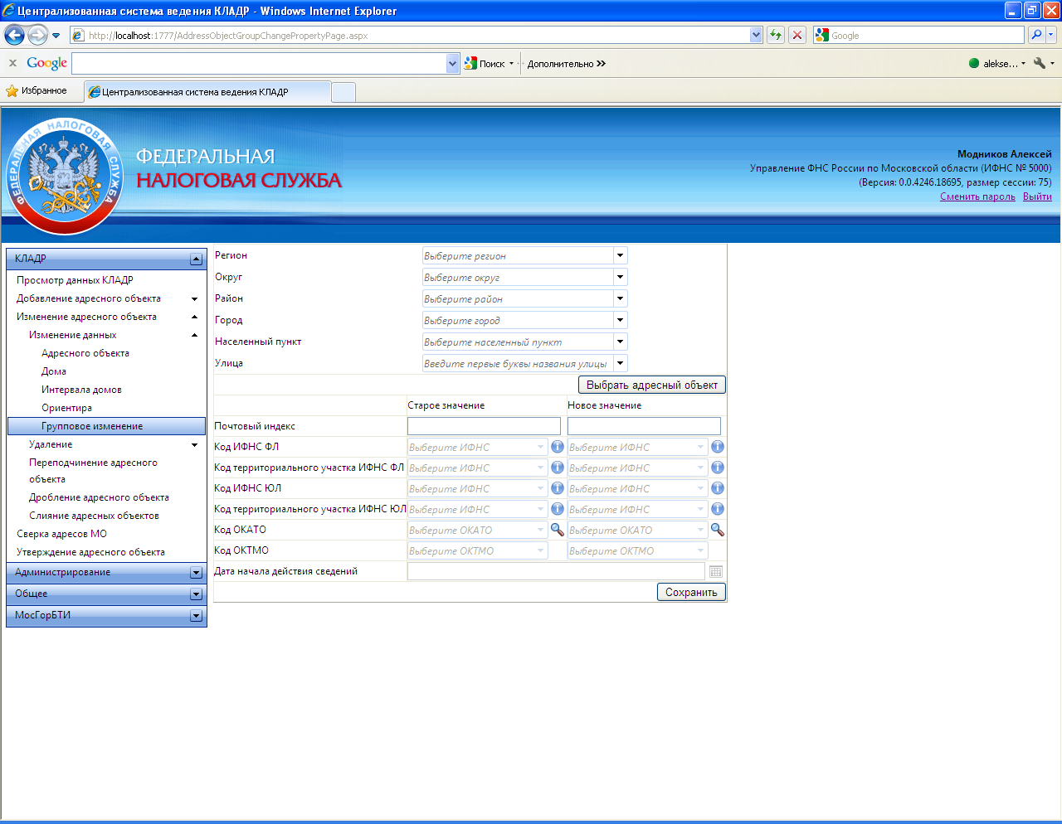
Работа с ФИАС→Внесение изменений

Slide 12
Работа с ФИАС→Внесение изменений
Удаление адресного объекта
Безвозвратное удаление адресного объекта
Восстановление адресного объекта
Переподчинение адресного объекта
Дробление адресного объекта
Слияние адресных объектов

Slide 13
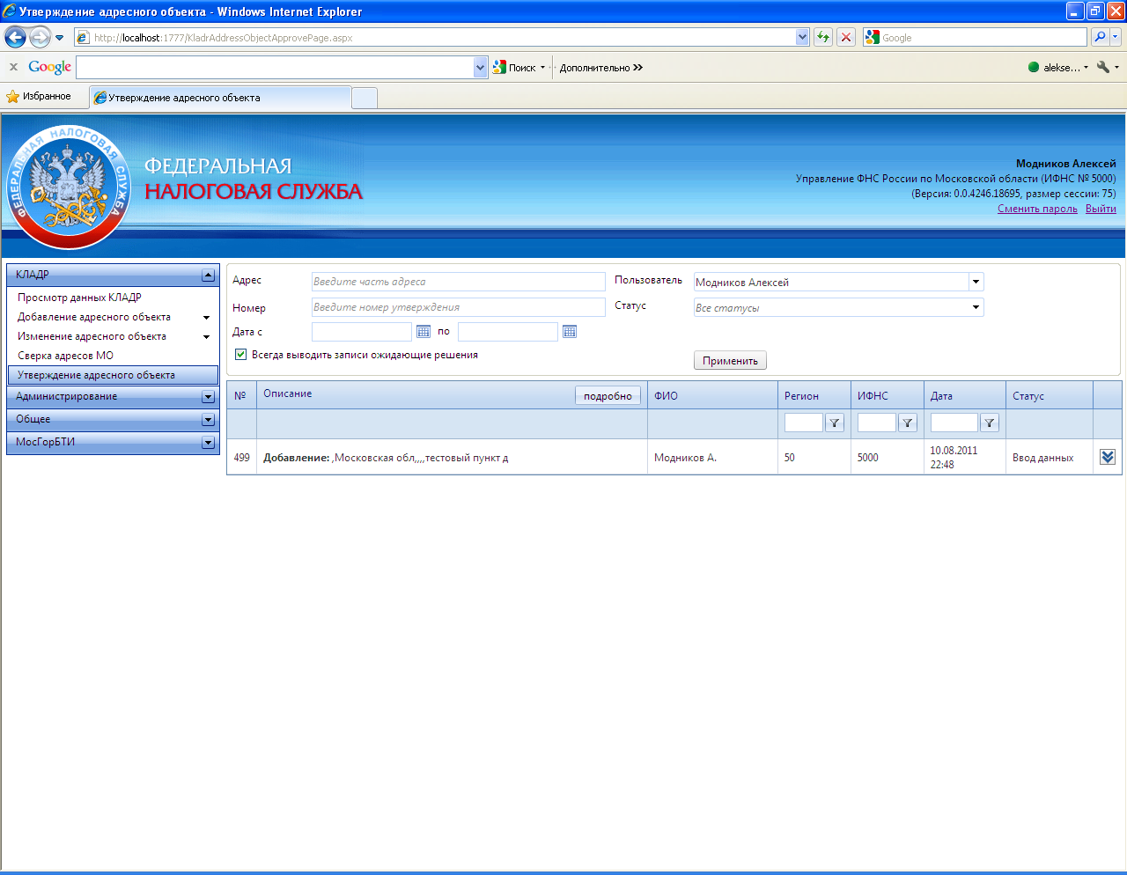
Работа с ФИАС→Работа с утверждениями

Slide 14
Работа с ФИАС
Вывод ошибок по адресным объектам
Восстановление объекта, прекратившего существование
Исключение из состава сведений по объектам недвижимости интервалов домов

Slide 15
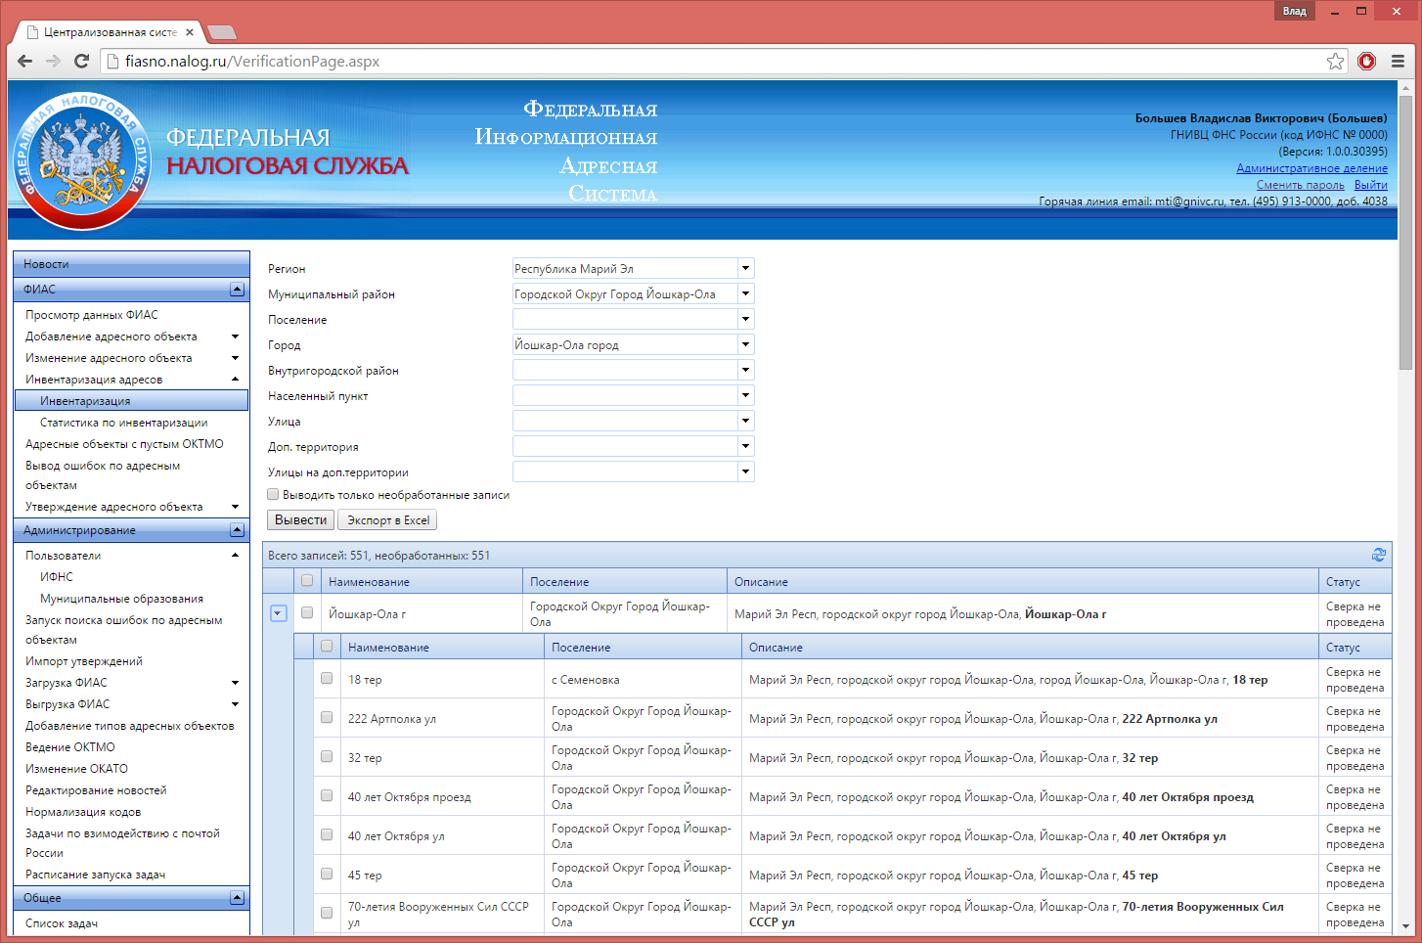
Работа с ФИАС→Инвентаризация

Slide 16
Проведение инвентаризации адресной системы
1. проверить достоверность, полноту и актуальность содержащихся в государственном адресном реестре сведений об адресах и при необходимости внести изменения в указанные сведения;
2. разместить ранее не размещенные в государственном адресном реестре сведения, присвоенных объектам адресации до дня вступления в силу Федерального закона от 28.12.2013 г. №443-ФЗ «О федеральной информационной адресной системе и о внесении изменений в Федеральный закон «Об общих принципах организации местного самоуправления в Российской Федерации».

Slide 17
Практические аспекты использования Федеральной информационной адресной системы
ФЕДЕРАЛЬНАЯ НАЛОГОВАЯ СЛУЖБА
Начальник отдела информационных технологий
УФНС России по Мурманской области
Плаксин Дмитрий Алексеевич
05.08.2015

